Slide 1



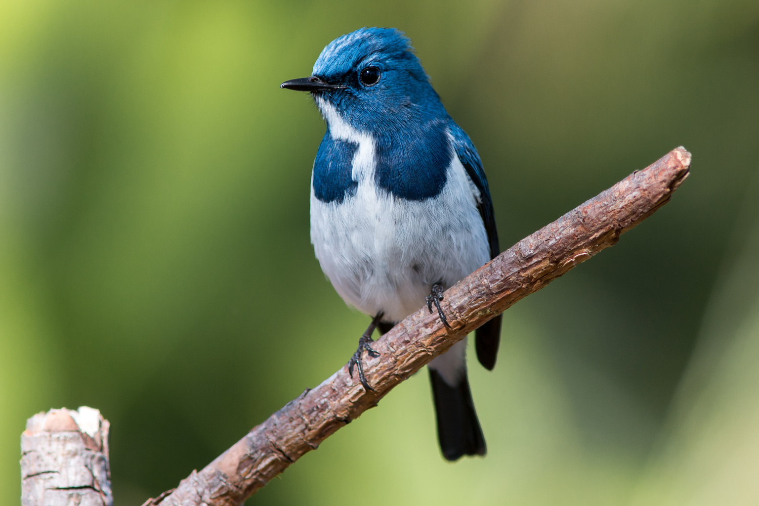




LẬT
MẢNH GHÉP

Slide 2





Câu hỏi:
Đáp án đúng
Đáp án
Đáp án
Đáp án

Slide 3
Câu hỏi:
Đáp án đúng
Đáp án
Đáp án
Đáp án

Slide 4
Câu hỏi:
Đáp án đúng
Đáp án
Đáp án
Đáp án

Slide 5
Câu hỏi:
Đáp án đúng
Đáp án
Đáp án
Đáp án

